Slide 1



E
S
Y
S
H
R
K

Slide 2


PROGETTO DI TIROCINIO
Descrizione: Il progetto consiste nella realizzazione di un’unica rete VLAN costituita da: tre schede Arduino, una scheda Raspberry pi 3 b, uno switch Ethernet e un calcolatore su cui far girare uno sniffer di pacchetti (ad es. un portatile). Le schede Arduino trasmetteranno dati ‘puliti’ (trasmissione di pacchetti ‘normali’) mentre la scheda Raspberry dovrà agire da disturbatore di canale generando rumore (trasmettendo dati ‘sporchi’ oppure trasmettendo molti pacchetti occupando il canale trasmissivo). L’obiettivo è di individuare la presenza di questo rumore utilizzando un software e di mostrare l’analisi su una dashboard.
Tirocinanti: Contaldi Alberto
Zouhri Anuar
Tutor aziendale: Ing. Biagio Garofalo
Tutor accademico: Prof. Giuseppe D’Aniello

Slide 3
OBIETTIVI PRINCIPALI
Monitorare una piccola rete VLAN e rilevare la presenza di potenziali attacchi dannosi alla rete. Tra i quali:
Attacchi consistenti nell’invio di enormi quantità di pacchetti di dati di dimensioni ridotte (ARP, ICMP, ...);
Rilevare e tenere traccia di messaggi su una specifica porta selezionata;
Rilevare notifiche da uno specifico indirizzo IP.
Memorizzare le informazioni più rilevanti per future operazioni di post-processing.

Slide 4
SCELTE PROGETTUALI
Si è deciso che un possibile attacco DoS è da considerarsi tale se negli ultimi 10 cicli di scansione si rileva un numero di pacchetti superiore a una soglia fissata.
Il linguaggio di programmazione adottato per le schede Arduino è C++.
Il linguaggio di programmazione adottato per la realizzazione dell’interfaccia per l’analisi è Python.
Alcuni dati monitorati vengono salvati all’interno di file .csv.

Slide 5
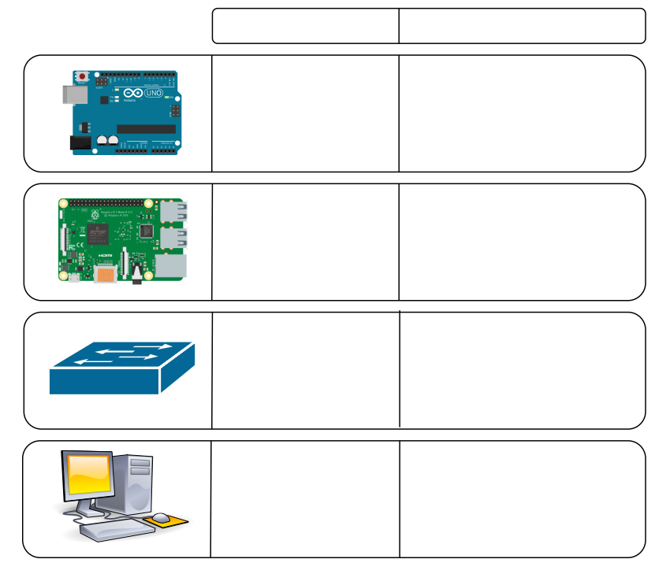
DESCRIZIONE
RUOLO
Scheda Arduino UNO R3 equipaggiata con modulo Shield Ethernet W5100
Tre diverse schede Arduino devono generare un traffico regolare sul canale
Raspberry pi 3 b
Generare rumore sul canale, trasmettendo grandi quantità di pacchetti sul canale trasmissivo
Componenti principali
Switch di rete L2
Instradamento dei pacchetti
PC
Consente il monitoraggio della rete tramite un software
realizzato ad hoc

Slide 6
STRUTTURA DELLA RETE

Slide 7
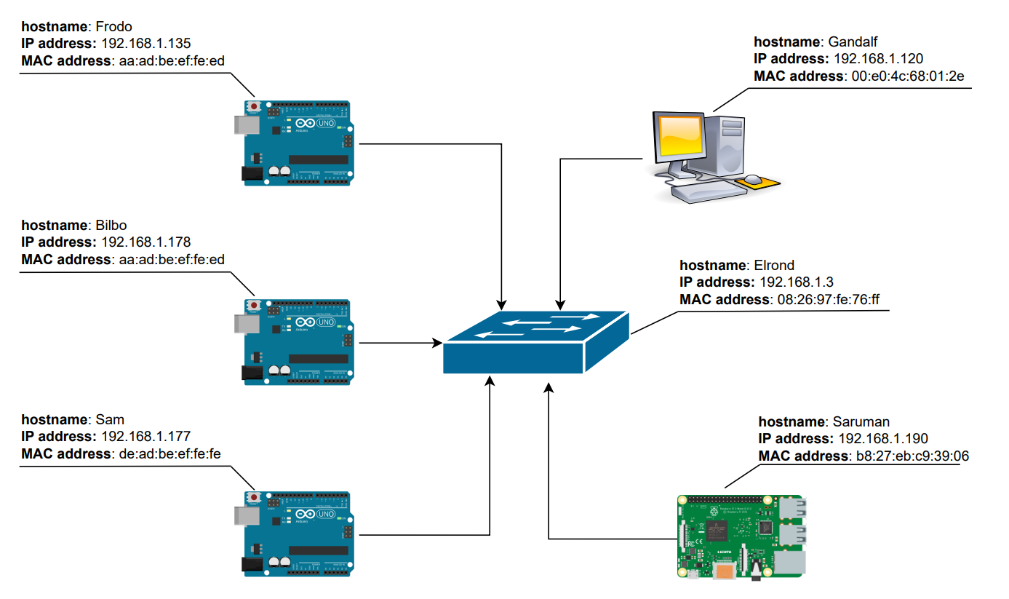
ORGANIZZAZIONE DELLA RETE
de

Slide 8
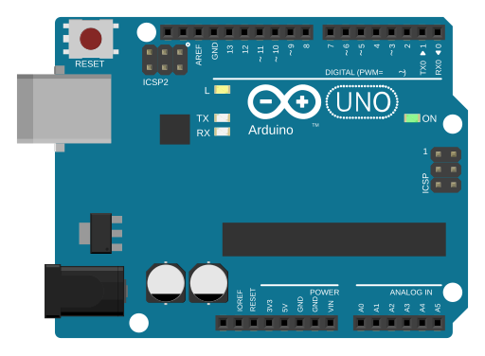


COMPORTAMENTO DEGLI HOST: ARDUINO
hostname: Bilbo
La scheda ‘Bilbo’ trasmette, ogni secondo, un pacchetto UDP al PC. Il pacchetto è lungo 13 bytes.
hostname: Gandalf

Slide 9

COMPORTAMENTO DEGLI HOST: ARDUINO
hostname: Sam
La scheda ‘Frodo’ trasmette, ogni tre secondi, un pacchetto UDP alla scheda ‘Sam’.
hostname: Frodo
Se la scheda ‘Sam’ non risponde entro 5 secondi, la scheda ‘Frodo’ notifica il PC.
hostname: Gandalf

Slide 10
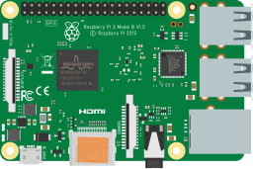
COMPORTAMENTO DEGLI HOST: RASP
hostname: Saruman
Nella scheda ‘Saruman’ sono stati inseriti dei programmi volti allo scopo di generare rumore sul canale trasmissivo.

Slide 11
COMPORTAMENTO DEGLI HOST: RASP
In particolare:
Un programma che genera approssimativamente 2000 pacchetti ARP (in broadcast) al secondo, ognuno con una dimensione di 60 byte e tutti con stesso indirizzo MAC sorgente (fittizio).
Un programma che genera molti meno pacchetti ARP (in broadcast) al secondo, ma ognuno con un indirizzo MAC sorgente diverso (sempre fittizi).
Un programma che genera approssimativamente 2000 pacchetti ICMP (in broadcast) al secondo, ognuno con una dimensione di 60 byte e tutti con stesso indirizzo IP e MAC sorgente (fittizi).
Un programma che manda un segnale di ping broadcast su una porta specifica (in questo caso porta 60.000)

Slide 12
PRESENTAZIONE DEI DATI

Slide 13
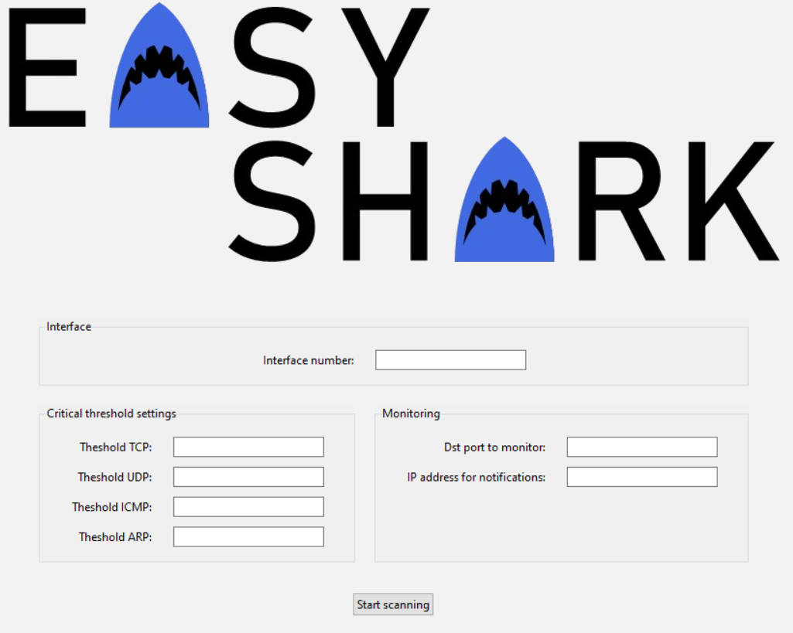
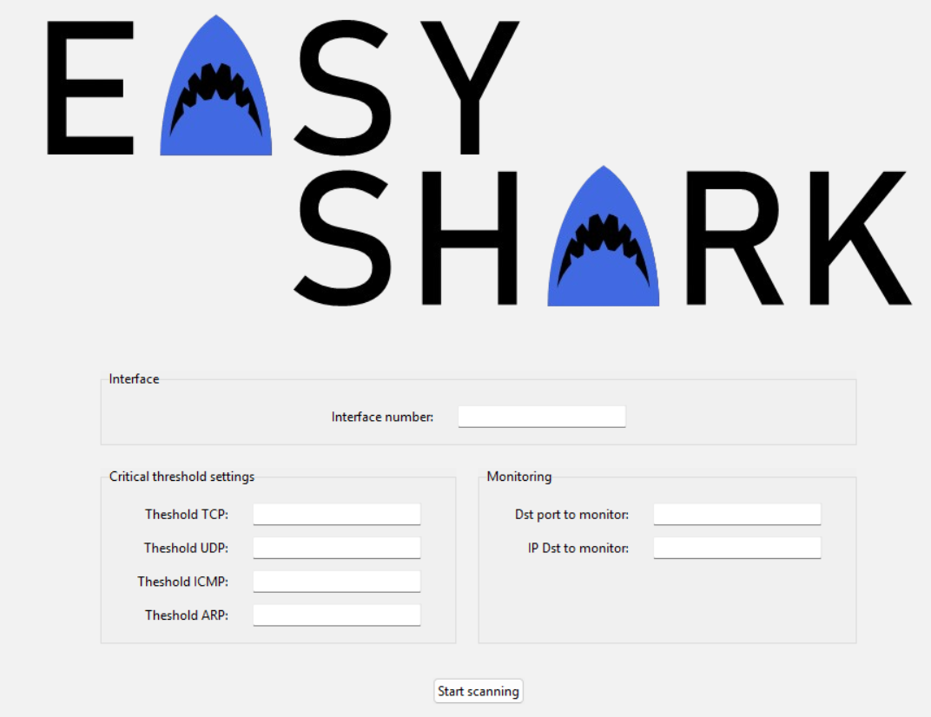
ELEMENTI DELLA GUI
Nella schermata iniziale è possibile:
scegliere l’interfaccia di rete da monitorare;
impostare delle soglie critiche in modo tale da monitorare fenomeni di ‘flooding’ per determinati protocolli;
Impostare quale porta dst e IP dst si desidera monitorare.
L’interfaccia di rete è il numerino ottenuto eseguendo da terminale il comando tshark –D.

Slide 14
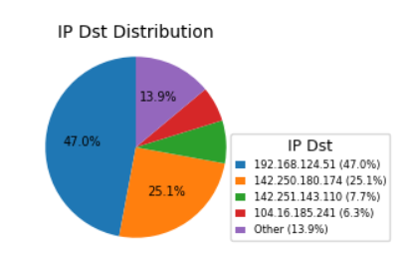
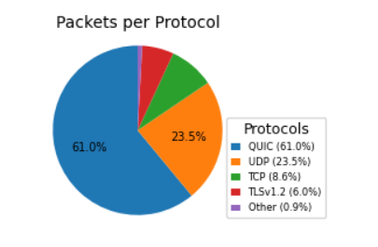
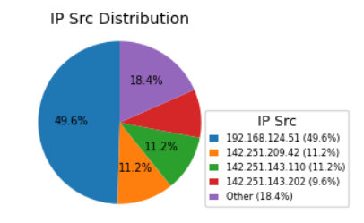

ELEMENTI DELLA GUI
Dei grafici a torta mostrano, nell’arco di tempo degli ultimi 10 sec, le seguenti informazioni:
i 4 protocolli più frequentemente utilizzati;
i 4 IP Dst che hanno ricevuto più pacchetti;
i 4 IP Src che hanno inviato più pacchetti.
Un menu a tendina consente di scegliere quale grafico visualizzare

Slide 15
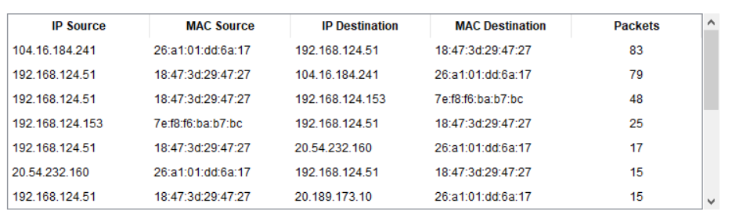
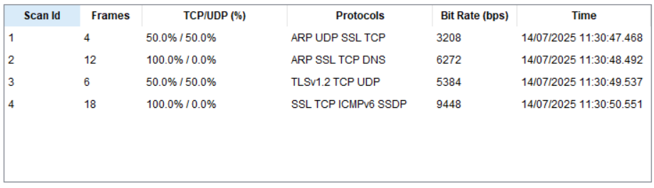
ELEMENTI DELLA GUI
Due tabelle memorizzano tutte le informazioni dall’inizio del monitoraggio.
La prima tabella memorizza il numero di pacchetti che un certo dispositivo di rete ha inviato ad un altro.
La seconda tabella, a ogni scansione, memorizza il numero di frames analizzati, la percentuale di pacchetti TCP e UDP, i protocolli scambiati e il bit rate.

Slide 16
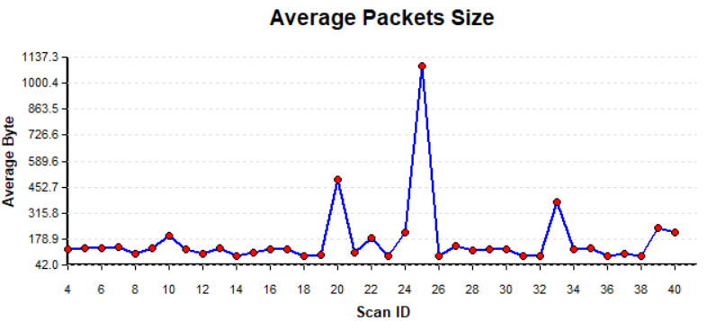
ELEMENTI DELLA GUI
Un grafico cartesiano variabile nel tempo mostra, scansione per scansione, la dimensione media dei pacchetti scambiati in quel frangente della comunicazione.
È possibile sostituire questo grafico con quello presentato nella prossima slide.

Slide 17
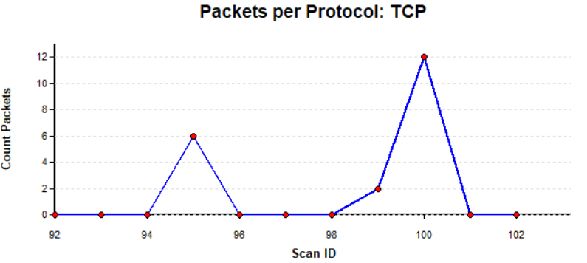
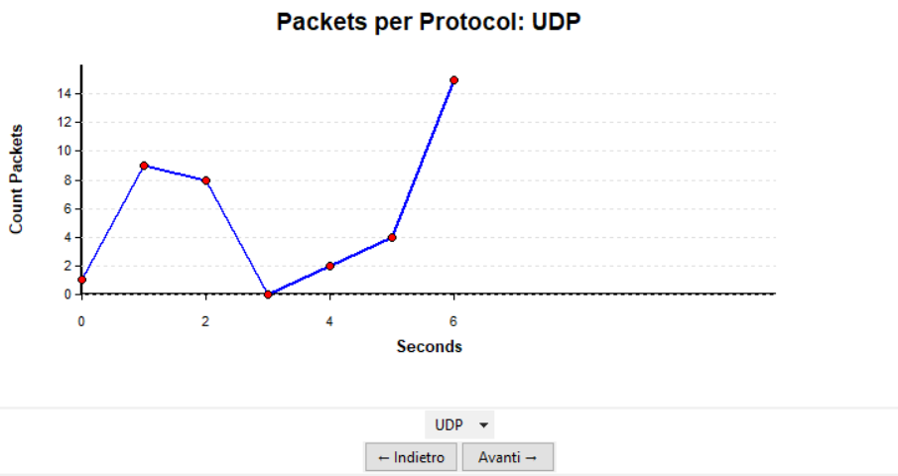
ELEMENTI DELLA GUI
Il grafico cartesiano qui presentato permette di visualizzare, scansione per scansione, il numero di pacchetti trasmessi per un certo protocollo.
È possibile navigare sull’asse x e visualizzare il risultato di ogni scansione.

Slide 18
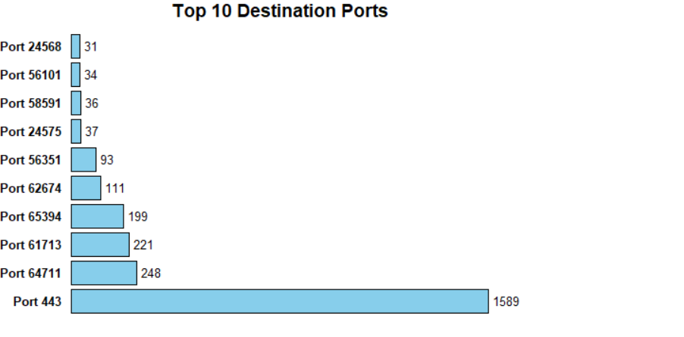
ELEMENTI DELLA GUI
Un istogramma che mostra nel tempo le 10 porte destinazione più frequenti e il numero di pacchetti che avevano proprio quella porta.

Slide 19
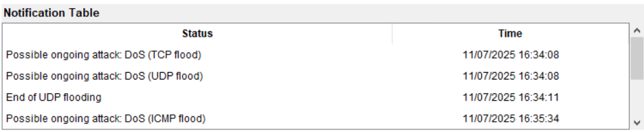
ELEMENTI DELLA GUI
Questa tabella notifica l’utente di possibili attacchi DoS, oppure di aver analizzato un pacchetto con la porta destinazione o l’indirizzo IP destinazione scelti per il monitoraggio. Le notifiche ricevute vengono inserite all’interno di un file di log in formato .csv. Viene anche salvato l’inizio e la fine dell’anomalia rilevata.

Slide 20
RACCOLTA DATI PER ANALISI POST-PROCESSING

Slide 21

RACCOLTA DATI
Successivamente può decidere di esportare i dati. Ciò che otterrà sono:
Un file .pdf contenente una prima analisi dei dati tramite i classici strumenti della statistica descrittiva (indici statistici, boxplot, istogrammi);
Dei file .csv contenenti i dati raccolti nelle tabelle di sopra;
L’utente può inoltre scegliere la cartella destinazione.
L’utente può decidere quando interrompere il monitoraggio della rete.
Nota: chiudere il programma senza aver esportato comporta la perdita di gran parte delle informazioni.

Slide 22
CONCLUSIONI

Slide 23
VANTAGGI DI EASY SHARK
Si può adoperare il programma per monitorare altre reti oltre a una semplice rete VLAN (es. Wi-Fi).
A differenza del solo uso di Wireshark, l’interfaccia permette di avere una visione più ampia di ciò che sta accadendo nella rete monitorata. Inoltre, la visualizzazione dei dati è più semplice ed è possibile esportare alcuni dati in formato .csv.
Il software fornisce anche una prima analisi dei dati mediante alcuni elementi di statistica descrittiva, salvabili in un documento pdf;
Il programma può essere impiegato a livello didattico.

